Slide 1
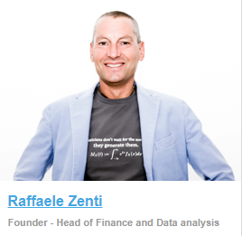
I ROBOADVISOR SONO DAVVERO UNA NOVITÀ ?

Slide 2
DEFINIZIONI
Robo-advisors are a class of financial adviser that provides financial advice or portfolio management online with minimal human intervention.
CREDENZE POPOLARI
I robot finanziari sostituiranno l’uomo.
L’algoritmo perfetto per investire...
... in breve:
A robo-advisor (robo-adviser) is an online wealth management service that provides automated, algorithm-based portfolio management advice without the use of human financial planners.
“Follia totale, assoluto nonsenso.”
Douglas Adams (The Restaurant at the End of the Universe, 1980)

Slide 3
AH, LA PSEUDO SCIENZA!
Modern Portfolio Theory, o MPT (1951)
Se va bene, Black-Litterman
Rendimenti attesi (con file di decimali)
“Alfa” come se piovesse
Normali questionari di profilazione passati per applicazioni AI

Slide 4
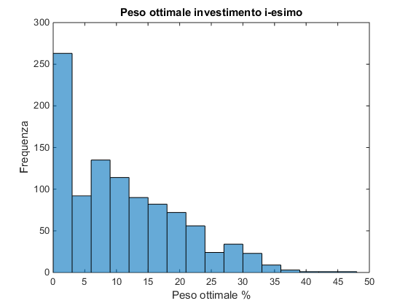
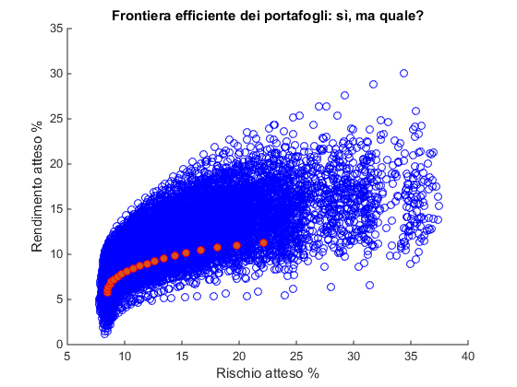
MODERN PORTFOLIO THEORY: «UN BALROG, UN DEMONE DEI TEMPI ANTICHI»
"The combination of some data and an aching desire for an answer does not ensure that a reasonable answer can be extracted from a given body of data“
John Wilder Tukey
«FUGGITE, SCIOCCHI!...»
Range del peso “ottimale”: 0% ÷ 47%

Slide 5
IL PERCHÉ DEI ROBOADVISOR
Il contesto regolamentare cambia in fretta
La tecnologia costa sempre meno ed è sempre più duttile
C’è una domanda insoddisfatta… pronta ad essere soddisfatta
Una soluzione a rilevanti problemi sociali
La tecnologia è uno strumento che può creare lavoro, non distruggerlo
Highlights Europe (Statista.com)
Assets under Management $8.488 milioni nel 2017.
Annual growth rate (CAGR 2017-2021) del 56.8 % per un totale di $51.328 milioni AUM attesi per il 2021.
Il numero degli utenti attesi per il 2021 è di 2,5 milioni.
La media degli AUM per user nel segmento roboadvisors è di $15.688,89 nel 2017.

Slide 6
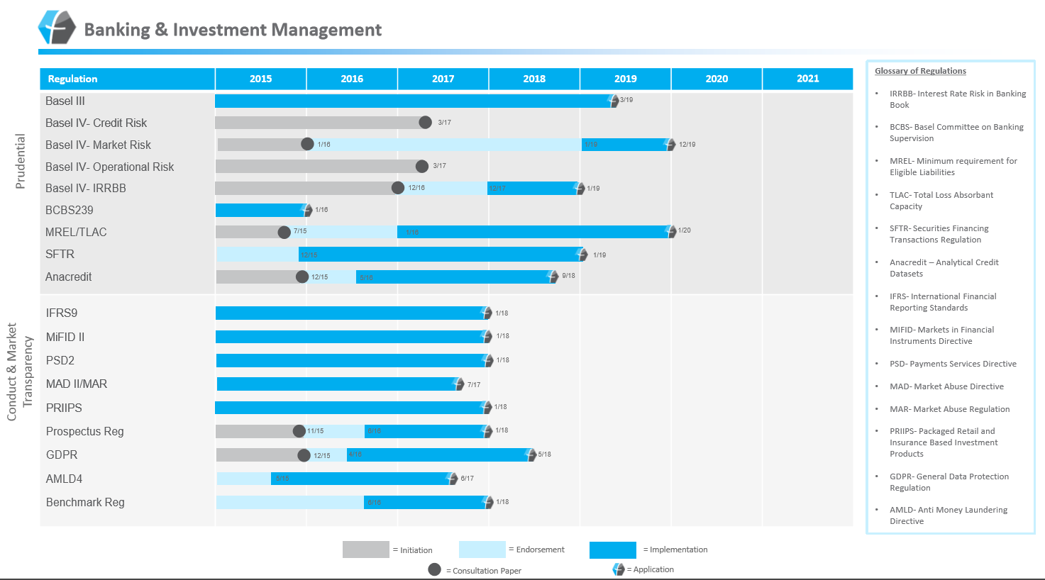
1. IL CONTESTO REGOLAMENTARE CAMBIA IN FRETTA

Slide 7
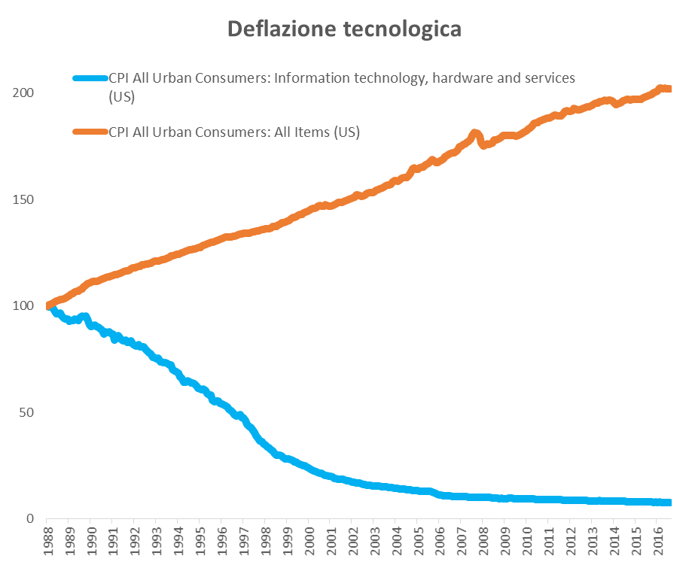
2. LA TECNOLOGIA COSTA MENO ED È SEMPRE PIÙ DUTTILE

Slide 8
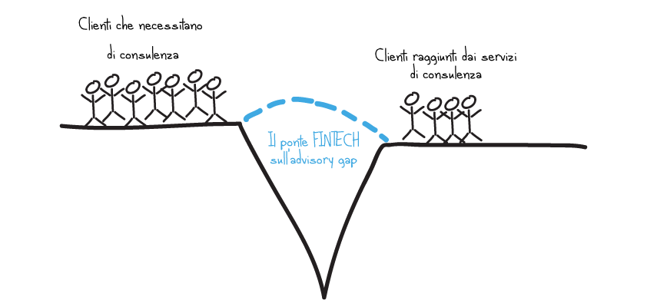
3. C’È UNA DOMANDA INSODDISFATTA…

Slide 9
Il concetto di robo-advisory non è sconosciuto agli italiani: il 46% sa di cosa si tratta. Tra questi, il 57% (10% molto probabile + 47% probabile) pensa che potrebbe ricorrere a un servizio di robo-advisory nel prossimo anno.
PRONTA AD ESSERE SODDISFATTA…
BlackRock – Investor Pulse 2017

Slide 10
In Italia solo il 56% della popolazione pensa alla previdenza integrativa: la consulenza finanziaria via Fintech può cambiare le cose.
4. UNA SOLUZIONE A RILEVANTI PROBLEMI SOCIALI
BlackRock – Investor Pulse 2017

Slide 11
PURE DIGITAL ROBOADVISOR
Servizio diretto al risparmiatore
FINTECH ENHANCEMENT
HYBRID ROBOADVISOR
5. LA TECNOLOGIA È UNO STRUMENTO CHE PUÒ CREARE LAVORO, NON DISTRUGGERLO
- THE ATM PARADOX -
Rafforzare e sviluppare soluzioni e modelli esistenti con un “tocco fintech” (e.g. smart reporting, onboarding/collocamento online, global profiling del cliente)
Advisory digitale con supporto “smart” (e.g. call-center)
Soluzioni che potenziano il ruolo del consulente finanziario, aiutandolo ad essere efficiente ed efficace
ROBO FOR ADVISOR

Slide 12
Data collection
(engagement tools, web, Social)
Indicazioni
su bisogni e obiettivi
dei clienti
Indicazioni
e strategie di prodotto
sono trasferite
ai consulenti
Data
cleaning
ALCUNI ESEMPI
- SOLUZIONI VIRTUAL B -
Import dati interni
(profilli MIFID,
dati di posizione)
Data
analysis
(profiling tools,
supervised/unsupervised
machine learning)
Le indicazioni
vengono trasformate
in soluzioni
d’investimento
Il cliente riceve
soluzioni d’investimenti
adeguate,
coerenti con
i suoi specifici bisogni

Slide 13
Roboadvisor = realtà.
Roboadvisor ≠ robo ≠ financial advisors.
MIFID II + tecnologia + dati + “customerizzazione” = tempesta perfetta per il wealth management.
Roboadvisors = soluzione = nuovo, ampio canale per nuovi (e vecchi) clienti.
Ampi spazi d’utilizzo “smart” dei dati (Data Science).
Scalabilità delle soluzioni Fintech: elevate.
Impatto su industria del wealth management: forte.
L’industria finanziaria deve però sviluppare competenze digitali che ora non ha.
TAKE HOME

